Slide 1

Índice de los contenidos de la presentación
Organigrama – Quién hace qué
Instrucciones del Centro Internacional – Reunión del 24 de marzo de 2025 en la ETSI
Centro
Internacional
Centro
Internacional
Cómo hacer el Acuerdo de Estudios – El Practicum – El TFG
Cómo modificar la estancia – Cómo modificar el Acuerdo de Estudios y la matrícula
Qué hay que hacer antes de volver a Sevilla
Qué hay que hacer una vez de vuelta en Sevilla
Algunos consejos prácticos
Turno de preguntas

Slide 2
Organigrama – Quién hace qué
¿Quién?
@ / www
¿Qué hace?
Centro
Internacional
Centro
Internacional
Enlace URL
movilidad@us.es
Equipo del
Centro Internacional
Gestión de trámites y documentación necesarios para disfrutar la beca Erasmus
¿Quién?
@ / www
¿Qué hace?
Facultad de
Filología
Proponentes o
prevalidadores
Asisten y orientan a los estudiantes en la elaboración o modificación del Acuerdo de Estudios
Prevalidan el Acuerdo de Estudios (ni validan ni firman)
Enlace URL
Gestiona los trámites y la documentación relacionada con la matrícula en la Facultad de Filología y el expediente académico
Persona de contacto para consultas de tipo administrativo (incluida la firma del Acuerdo de Estudios)
Gestor de Centro / Secretaría
Irene Reyes Fernández
Cristina Soriano Hernández
filologiainternacional1@us.es
filologiainternacionalestudiantes@us.es
Coordinadora de Movilidad Saliente
Marta Sánchez-Saus Laserna
Controla y valida los Acuerdos de Estudios
Coordina la relación proponentes > estudiantes
Persona de contacto para consultas sobre Acuerdo de Estudios
filologiasalientes@us.es
Vicedecana de RR.II.
Blanca Garrido Martín
filrelint@us.es
Responsable de movilidad en la Facultad de Filología
Los Acuerdos de Estudios llevan su firma

Slide 3
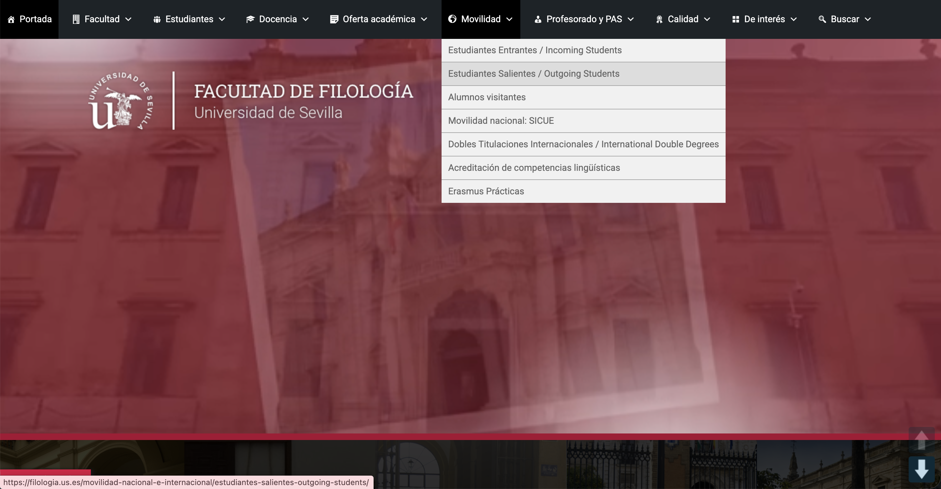

Slide 4
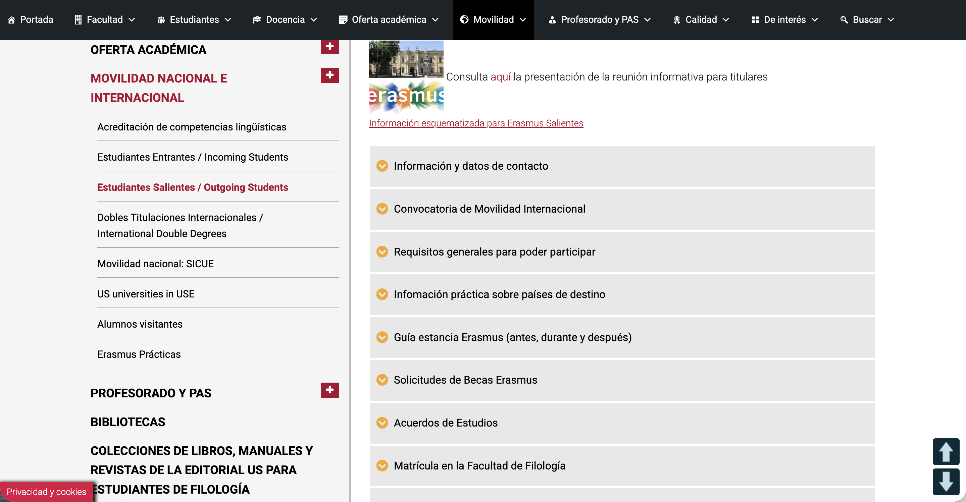

Slide 5
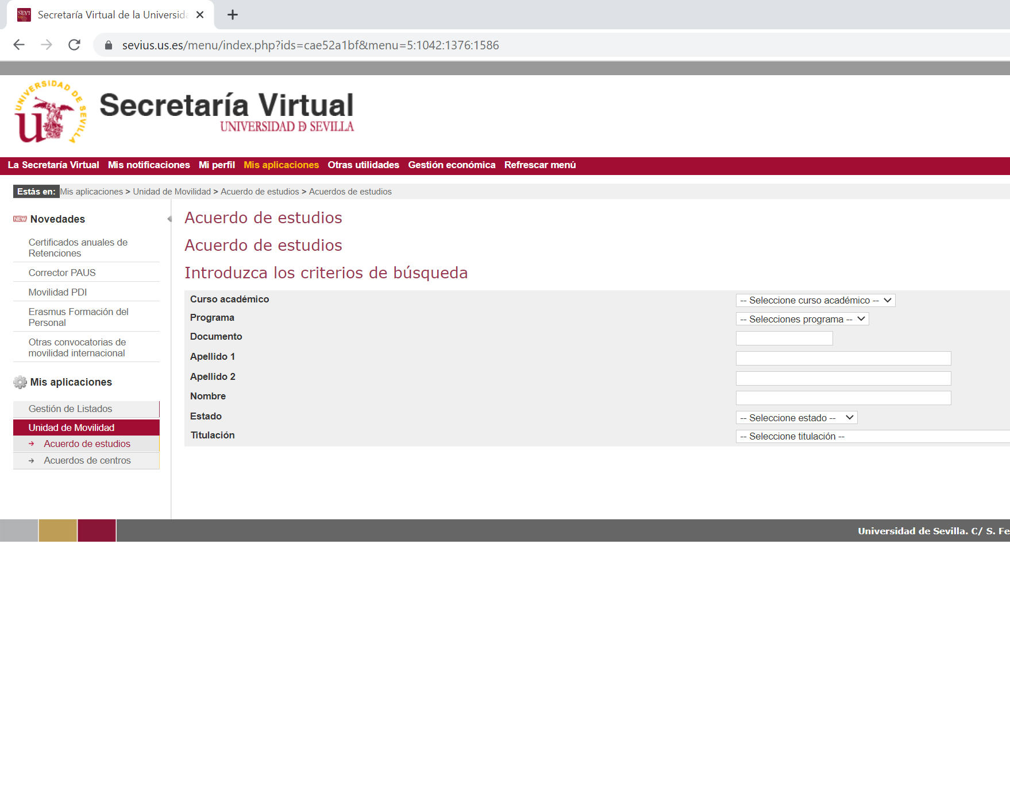
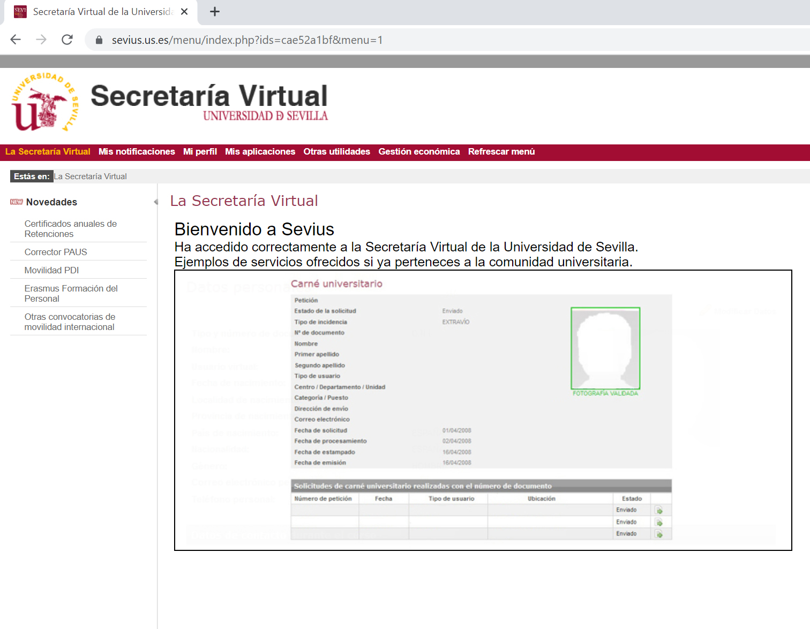
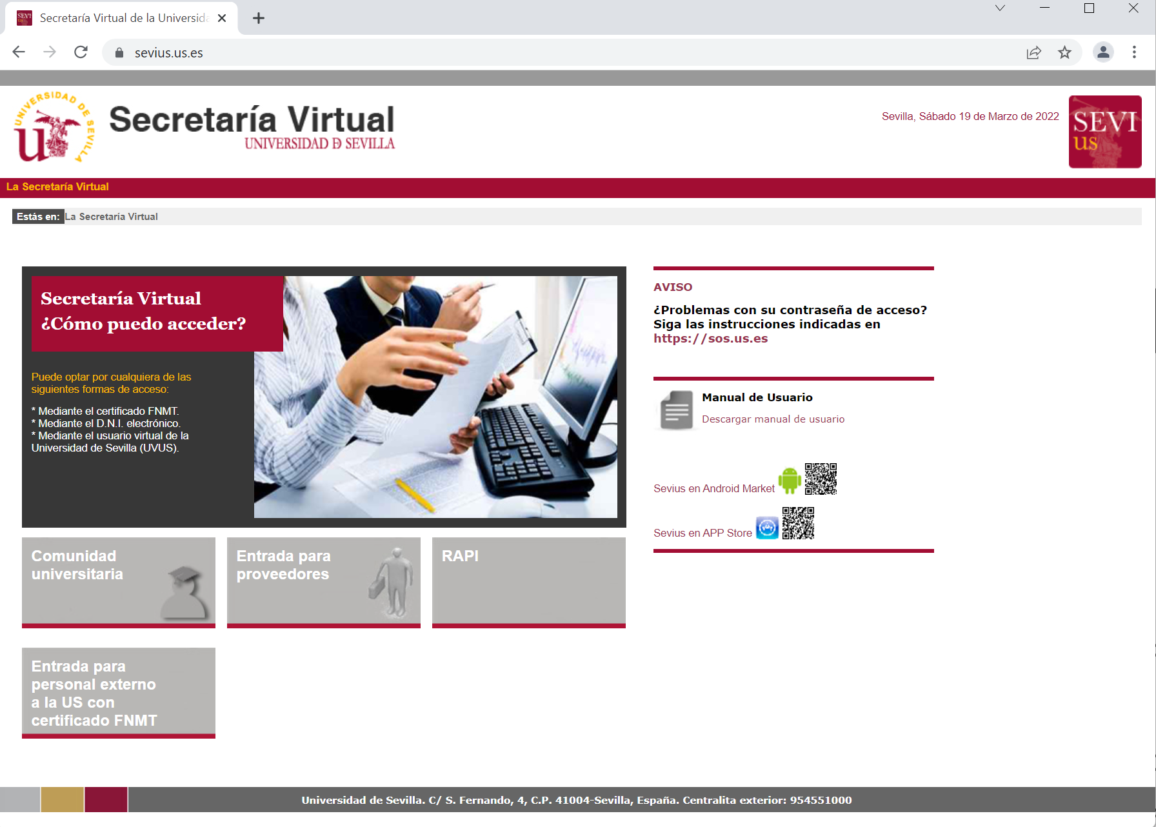
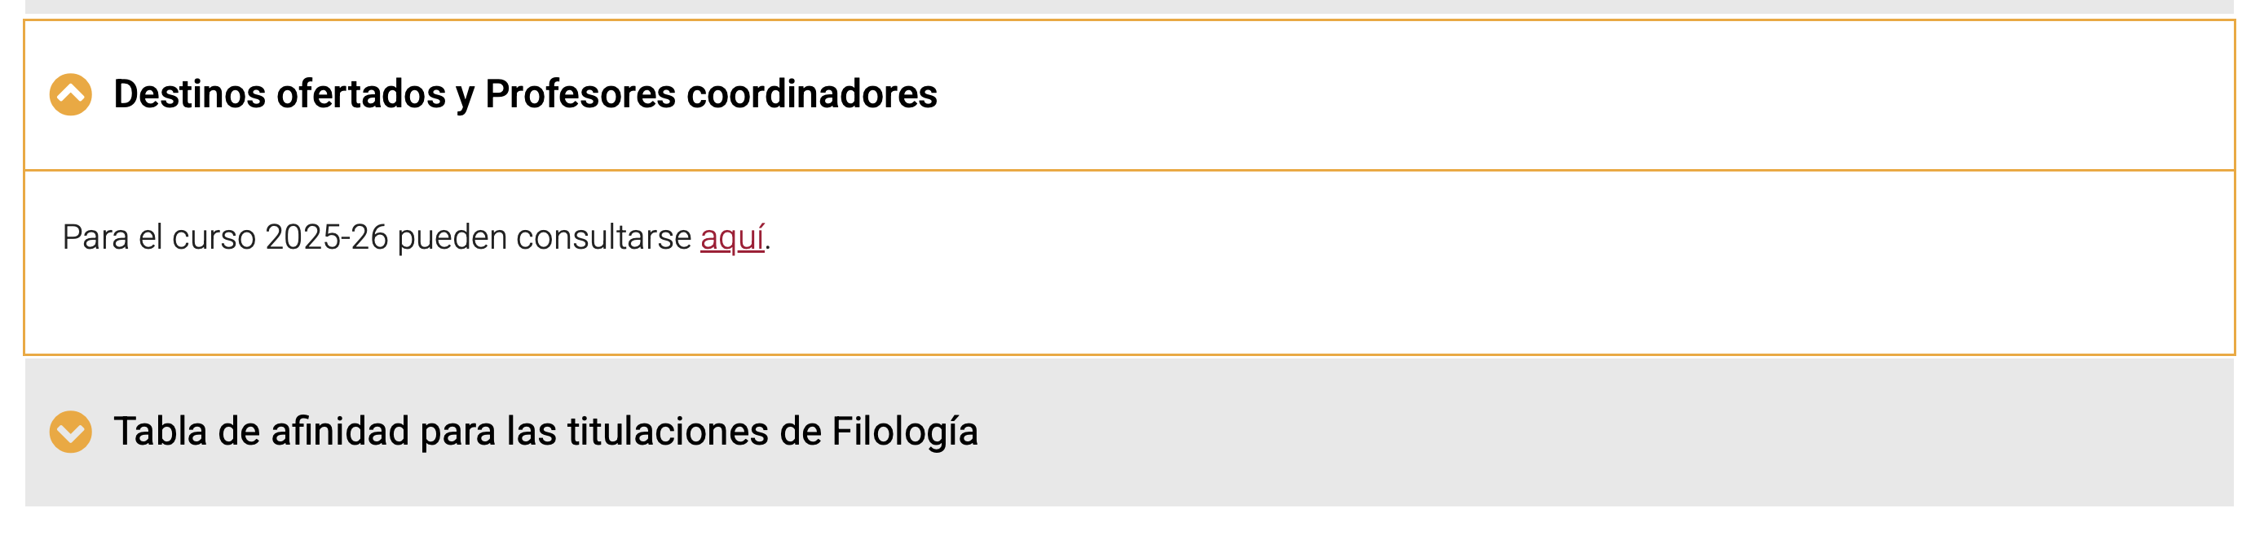

Cómo hacer el Acuerdo de Estudios
Dónde se hace el Acuerdo de Estudios
En SEVIUS (Secretaría Virtual de la Universidad de Sevilla)
https://sevius4.us.es/
Busca “Erasmus”
Centro
Internacional
Antes de hacer el Acuerdo de Estudios
Asiste a las reuniones informativas ☺
Explorar oferta de estudios en la página oficial de la universidad de destino
Hacer una lista de asignaturas de interés (respetando los requisitos que se especificarán a continuación)
Localizar al proponente del destino de cuya plaza se es titular y ponerse en contacto con él/ella
Web de la facultad de filología
Dónde localizar al proponente
En la página Web de la Facultad de Filología
Opción Movilidad del menú de navegación
Opción Estudiantes Salientes del desplegable
Pestaña Destinos ofertados y profesores coordinadores
Curso 25/26 o 26/27 (actualizada)

Slide 6
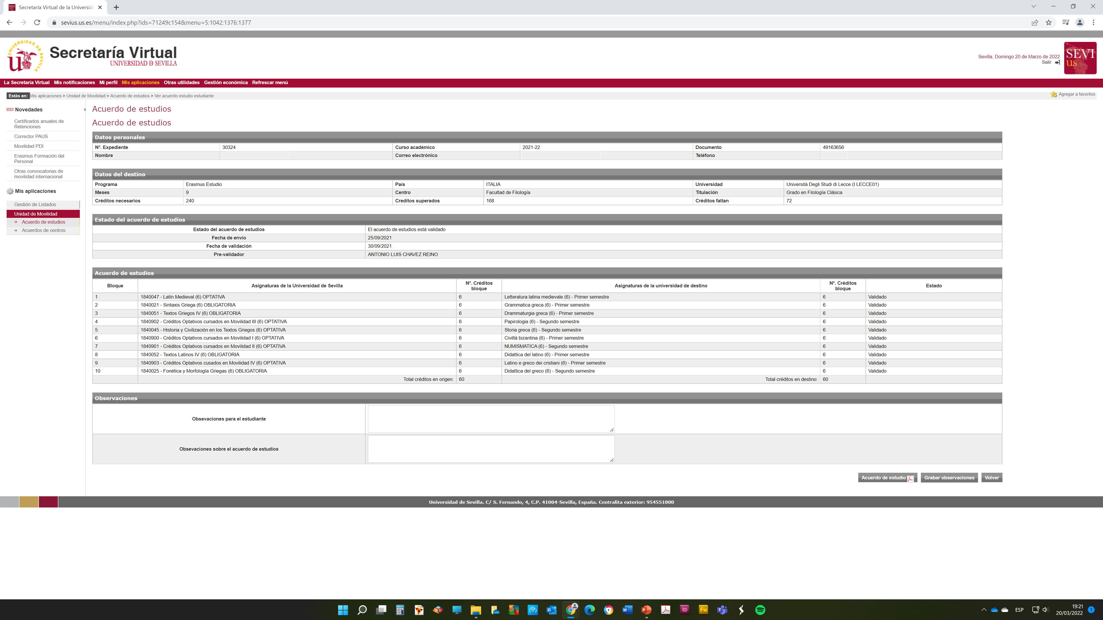
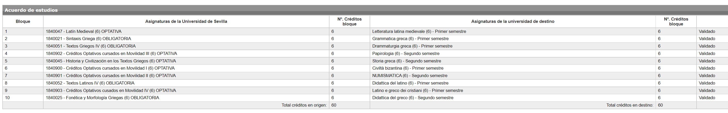
Cómo hacer el Acuerdo de Estudios
La elaboración del Acuerdo de Estudios puede ser un proceso largo hasta que llega a su estado definitivo:
Debe hacerse con ayuda del proponente, que dará su VºBº prevalidando el acuerdo
Debe cumplir una serie de requisitos imprescindibles (nº de créditos, paridad de créditos en origen y destino, afinidad de materias en origen y destino, etc.)
Puede modificarse cuantas veces sea necesario
Debe ser validado por la Coordinadora de Movilidad saliente
Debe recibir la firma del responsable del centro de origen (filologiainternacionalestudiantes@us.es) y el sello.
Finalmente, debe recibir la firma del responsable del centro de destino y el correspondiente sello
Centro
Internacional
La apariencia del Acuerdo de Estudios en SEVIUS

Slide 7
Cómo hacer el Acuerdo de Estudios
Es importante entrar regularmente en la aplicación de SEVIUS para comprobar el estado del Acuerdo de Estudios (la aplicación no notifica automáticamente la necesidad de intervenir)
Los posibles estados son:
En proceso. Enviado. Prevalidado. Validado. Solicita modificación. Autorizada modificación. Rechazado
Centro
Internacional
Excepciones:
Los estudiantes de Doble Grado pueden cursar hasta 72 créditos en un curso completo de movilidad.
Los estudiantes matriculados en el último curso pueden matricularse de un número menor de créditos (30 o 15) si los que les quedan por superar para obtener el título son menos de 45 (curso completo) o 20 (un semestre).
También pueden matricularse de un número menor de créditos los estudiantes de Doble Titulación de Máster (según convenio)
En las Dobles Titulaciones Internacionales deberán aplicarse siempre los criterios específicos del convenio correspondiente y se elegirán las asignaturas de conformidad con el convenio
Requisitos del Acuerdo de Estudios:
Número de créditos:
a) Curso completo: de 45 a 60 créditos, excepto si son de último curso o de doble titulación
b) Un semestre: entre 20 y 36 créditos, excepto si son de último curso o de doble titulación
Debe haber paridad entre el número de créditos en origen y el número de créditos en destino
Afinidad de asignaturas:
a) Asignaturas obligatorias: deben ser convalidadas por asignaturas de contenidos muy afines. En caso contrario, se rechazará su validación
b) Asignaturas optativas: se recomienda convalidarlas por asignaturas en destino que presenten un cierto grado de afinidad, pero se admite una mayor flexibilidad
c) Créditos optativos cursados en movilidad: equivalen a una asignatura de 6 créditos sin un contenido específico. El máximo permitido es de 36 créditos, el equivalente a 6 asignaturas. Hay que usar esta opción con moderación. Es sobre todo útil cuando la universidad de destino presenta problemas de afinidad
Siempre hay que guardar copia del Acuerdo de Estudios y, si hay cambios y modificaciones, hay que guardar copia de al menos el primero y el último.
Los titulares de plazas en destinos con especificidades deben ponerse en contacto con la Coordinadora de Movilidad Saliente. Estos destinos son los siguientes:
Todos los destinos de Doble Titulación Internacional (Erlangen, Saarland, Perugia, Turín, Insubria, Bari, Palermo, Venecia, Islandia y Toulouse)
La Freie Universität Berlin
Los destinos asiáticos (Japón y China)
La Universidad de Gante (B Gent1), la Scuola per Mediatori Linguistici Ciels (I Padova05) y la Scuola Superiore per Mediatori Linguistici (I Lucca02)

Slide 8
Cómo hacer el Acuerdo de Estudios
El practicum
Opción A: incluirlo en el Acuerdo de Estudios
Opción B: dejarlo fuera del Acuerdo de Estudios. En este caso hay que tramitar el practicum como si estuvierais en Sevilla, a través del Vicedecanato de Estudiantes y Prácticas o participar en convocatoria Erasmus Prácticas (verano)
Si opción A:
El practicum se incluye en el Acuerdo de Estudios antes de llegar al destino
Asignatura practicum en origen por asignatura practicum en destino (poco usual)
Asignatura practicum en origen por otra asignatura de carácter práctico en destino (prácticas de laboratorio, idioma ajeno a la especialidad, etc.)
El practicum se incluye en el Acuerdo de Estudios ya en el destino (modificación del Acuerdo de Estudios)
Si hay acuerdo con un profesor de la universidad de destino dispuesto a tutelar unas prácticas. En este caso, el profesor debe redactar una carta en la que figure el número de horas (150), una evaluación y una calificación.
Centro
Internacional
El TFG
Opción A: el TFG se incluye en el Acuerdo de Estudios
Asignatura TFG en origen por asignatura TFG en destino (poco usual)
Opción B: el TFG no se incluye en el Acuerdo de Estudios
La Asignatura TFG se cursa a distancia, con tutorías y defensa telemáticas

Slide 9
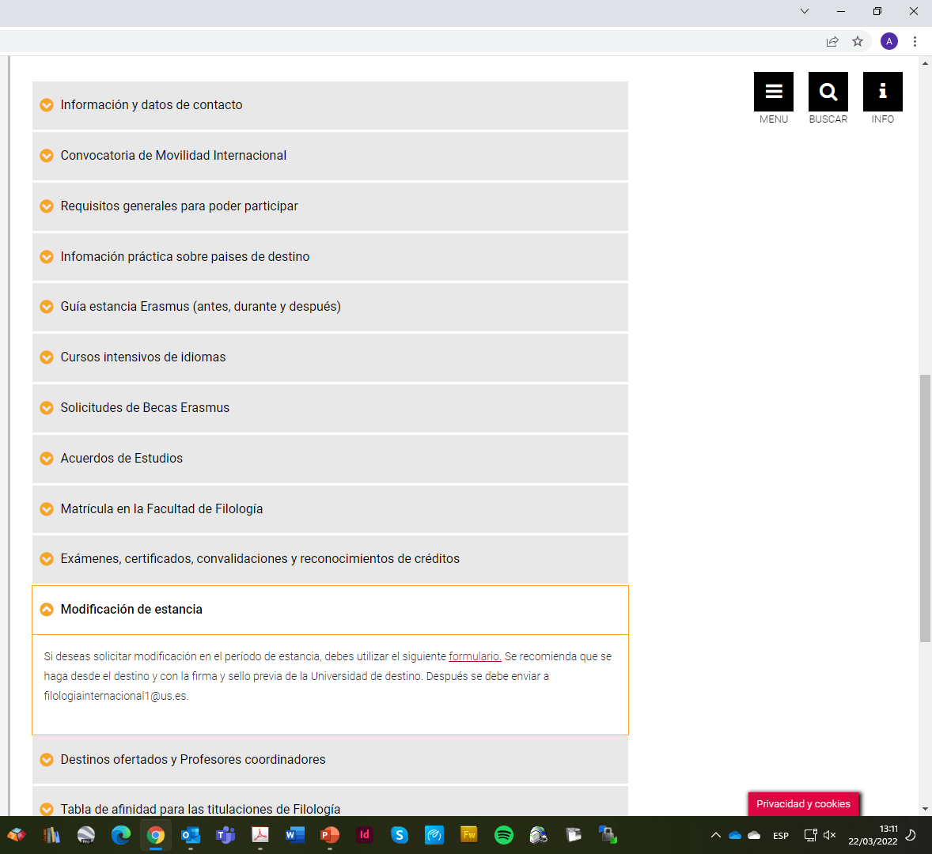
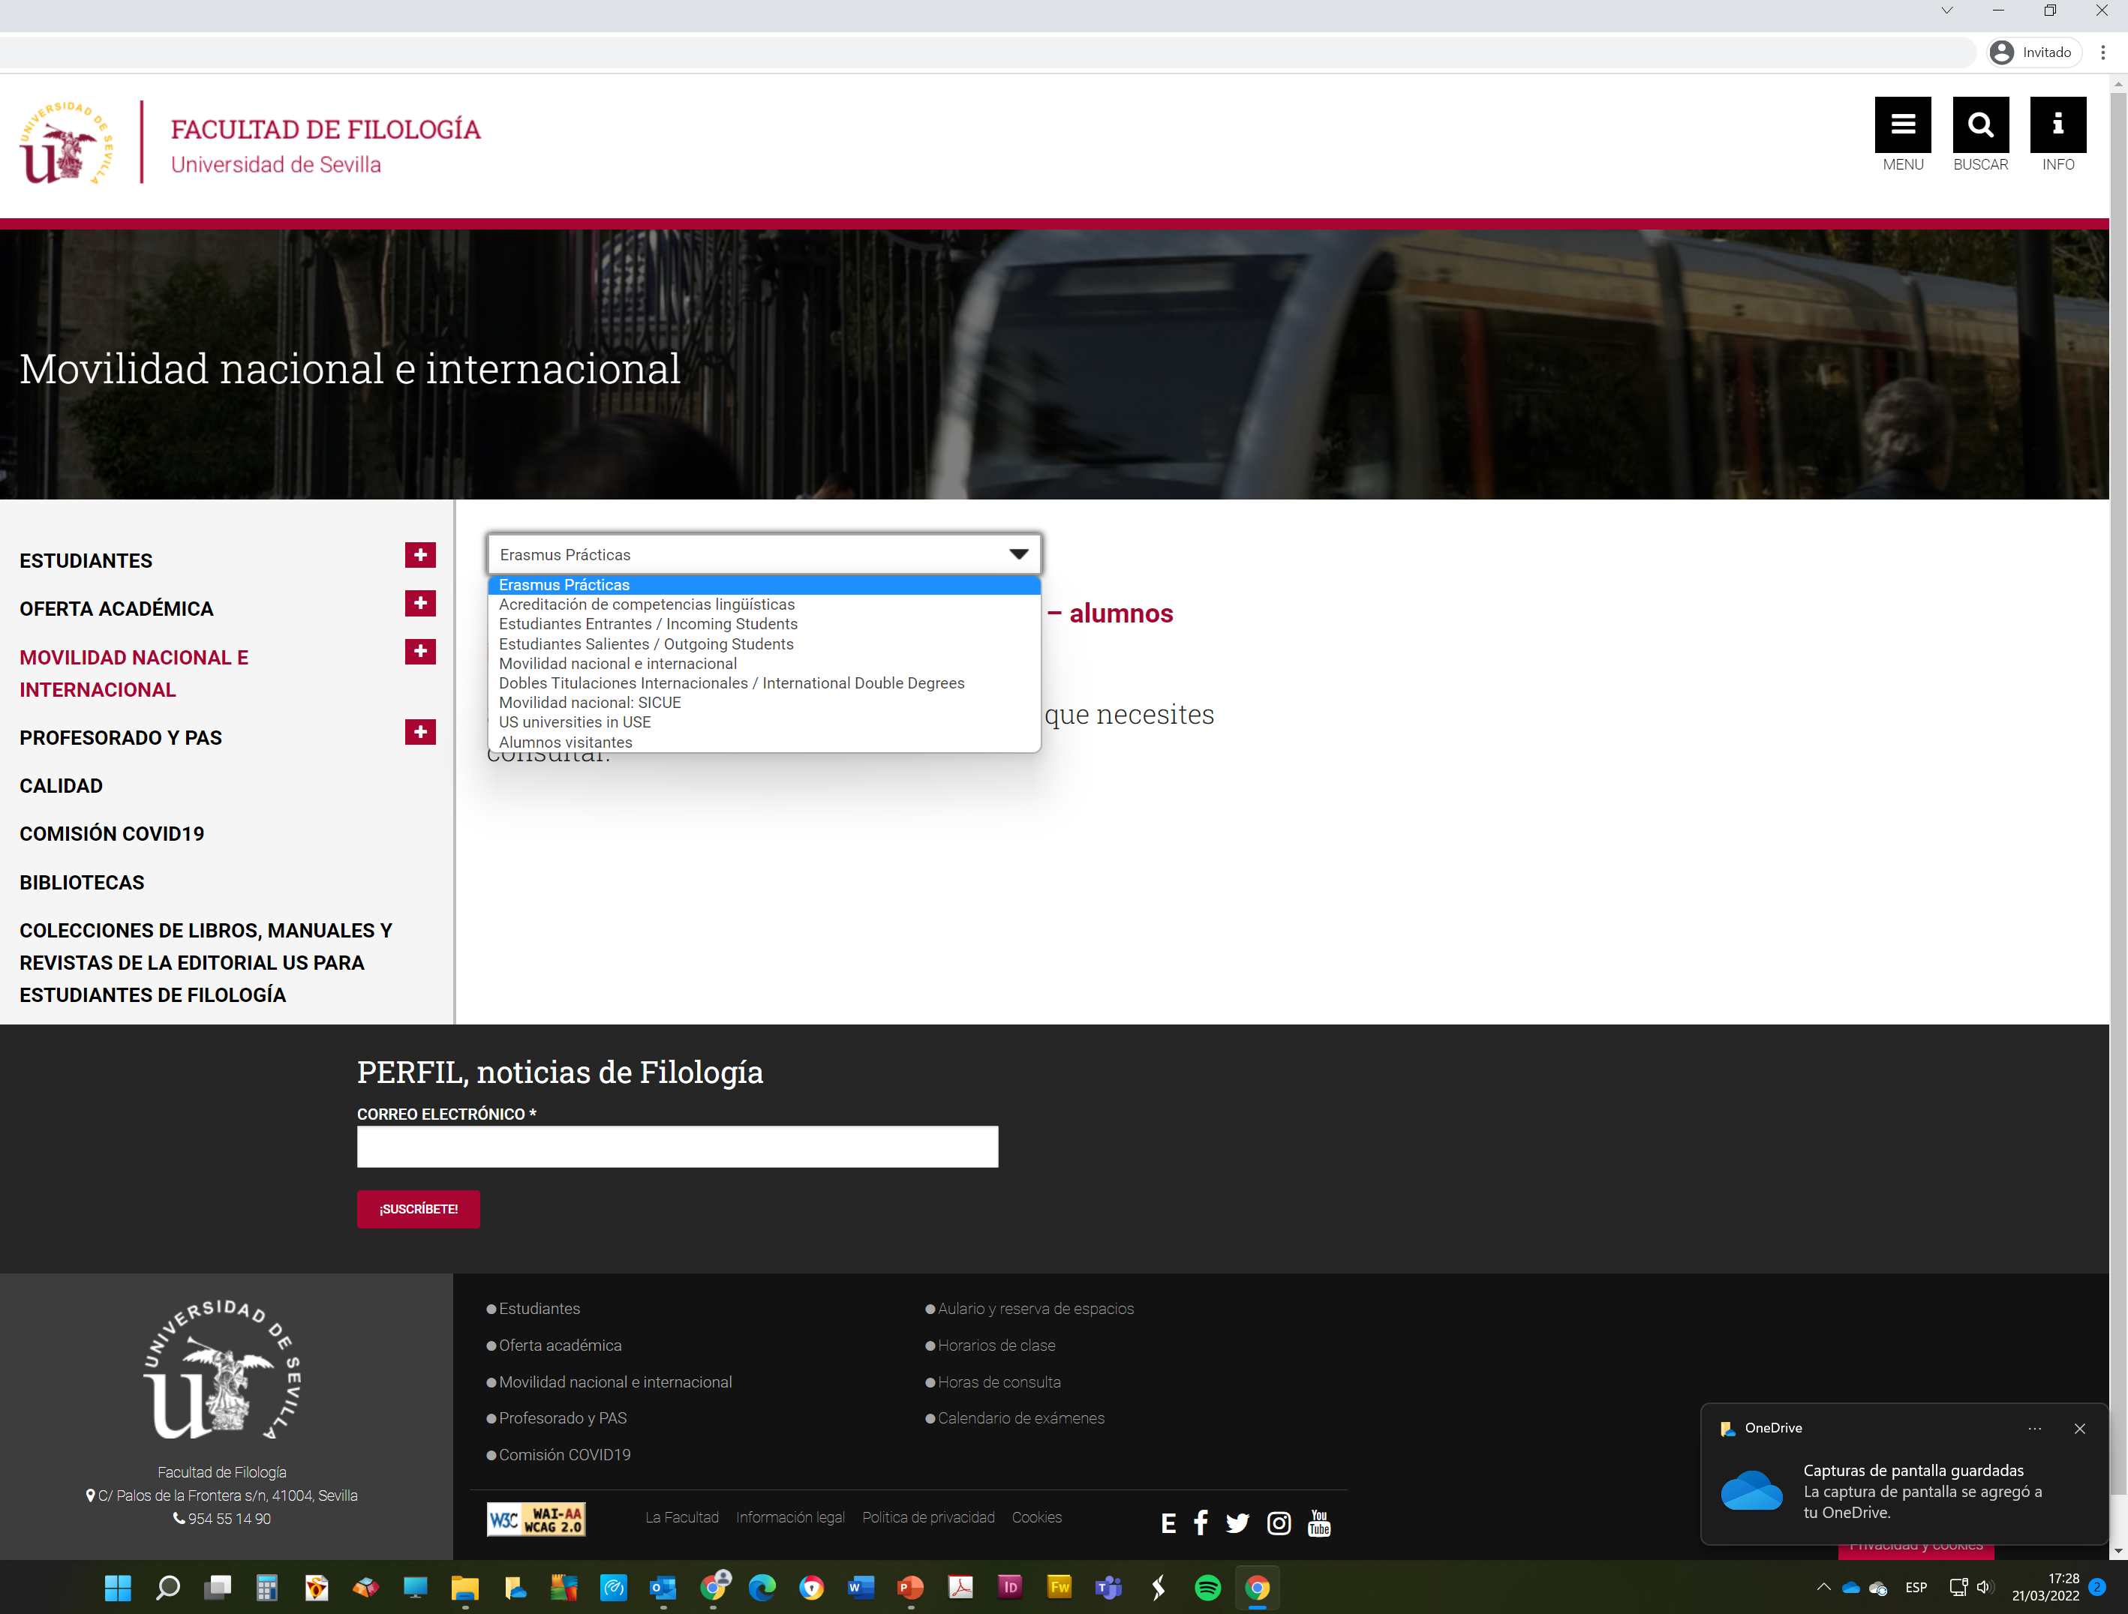
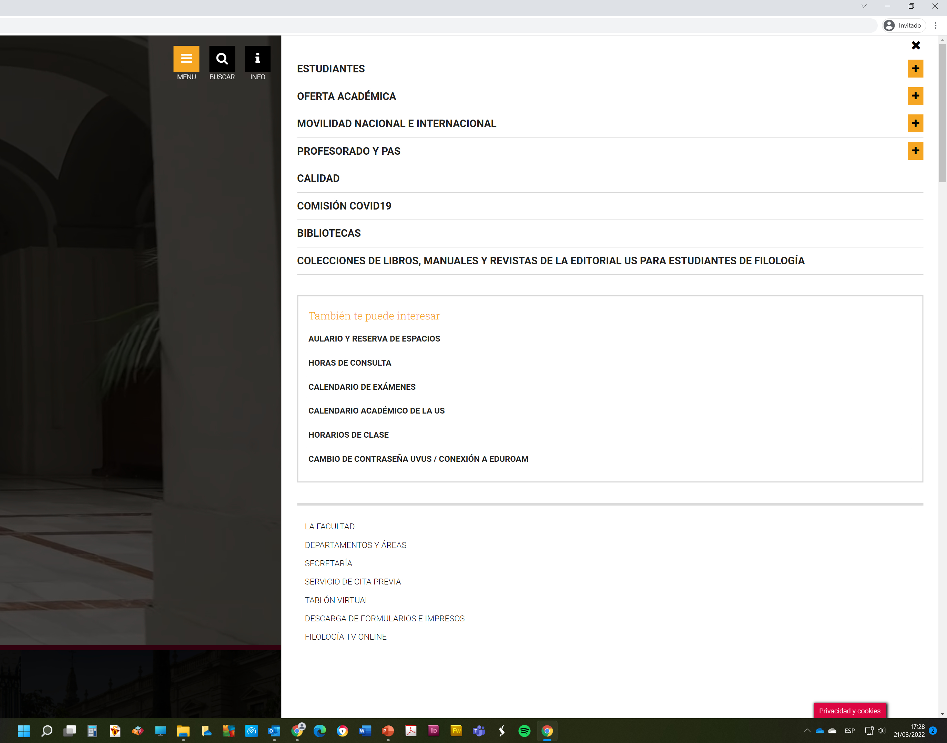

Cómo modificar la estancia – Cómo modificar el Acuerdo de Estudios y la matrícula
Modificar la estancia
Es posible modificar la estancia. Para ello debe rellenarse el correspondiente formulario.
Dónde encontrar el formulario:
En la página Web de la Facultad de Filología
Opción Movilidad del menú de navegación
Opción Estudiantes Salientes del desplegable
Pestaña Modificación de estancia
El formulario debe ser firmado y sellado por la Universidad de destino y remitido a la siguiente dirección de correo-e:
filologiainternacionalestudiantes@us.es
Debe tenerse siempre presente que la reducción de la estancia conlleva una reducción de la dotación económica.
Centro
Internacional
Modificar el Acuerdo de Estudios
El Acuerdo de Estudios puede modificarse cuando sea necesario. El procedimiento es el mismo que para elaborarlo y debe contarse siempre con el proponente, que prevalidará el acuerdo modificado. Será la Coordinadora de Movilidad Saliente quien lo valide posteriormente.
Cambios de matrícula
Si los cambios en el Acuerdo de Estudios implican cambios en la matrícula en la US, una vez validado el Acuerdo de Estudios modificado deben comunicarse inmediatamente los cambios a la secretaría de la Facultad de Filología, escribiendo a:
filologiainternacionalestudiantes@us.es
Deben tenerse presentes los plazos:
Semestre 1: hasta el 30/10/2026
Semestre 2: hasta el 30/04/2027

Slide 10
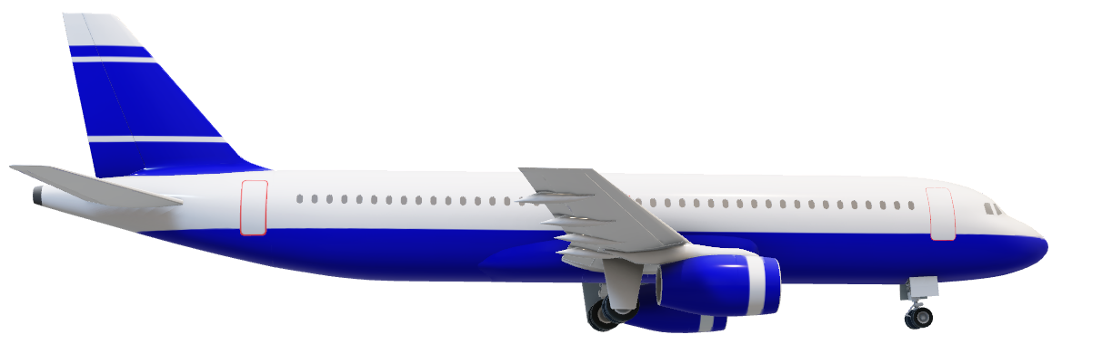
Qué hay que hacer antes de volver a Sevilla
Antes de dejar vuestra universidad de destino debéis aseguraros de que disponéis o vais a disponer de los siguientes documentos en regla:
El último Acuerdo de Estudios firmado y sellado por la universidad de destino. También debéis conservar copia del primer Acuerdo de Estudios.
El Certificado de Estancia debidamente firmado y con fecha lo más próxima posible a vuestra partida
El Transcript of Records (expediente académico). La universidad de destino suele remitirlo de oficio a la universidad de origen, pero en ocasiones se os entrega a vosotros (en ese caso debéis guardar el documento y entregarlo una vez llegados a Sevila)
1
Último Acuerdo de Estudios firmado y sellado
y copia del primer Acuerdo de Estudios
Centro
Internacional
2
Certificado de Estancia
3
Transcript of Records
(si lo entregan al estudiante)

Slide 11
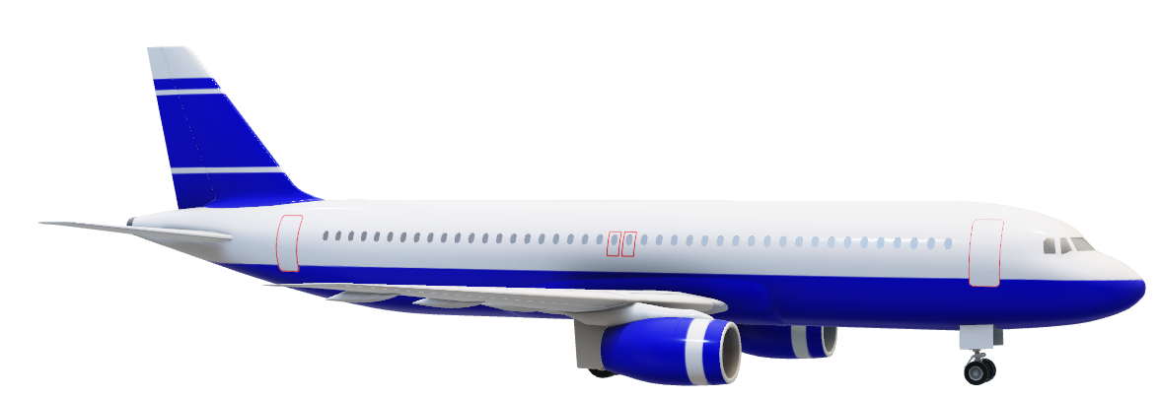
Qué hay que hacer una vez de vuelta en Sevilla
A la vuelta, debéis entregar en el Centro Internacional:
El último Acuerdo de Estudios firmado y sellado por la universidad de destino.
El Certificado de Estancia debidamente firmado y con fecha lo más próxima posible a vuestra partida
Informe del estudiante
Centro
Internacional
Centro
Internacional
A la vuelta, debéis entregar en la Facultad de Filología (Secretaría):
El último Acuerdo de Estudios firmado y sellado por la universidad de destino y copia del primer Acuerdo de Estudios
El Transcript of Records (si os lo han entregado a vosotros)
Facultad de
Filología

Slide 12

Algunos consejos prácticos
Antes de la estancia
Hablad con compañeros que ya hayan disfrutado de la experiencia Erasmus; si es posible, con quien haya estado ya en vuestra universidad de destino. Sesiones “Prepara tu Erasmus”, Centro APLA
Poned atención en la preparación de la estancia, en los trámites y la documentación que os requiera el Centro Internacional, en la elaboración del Acuerdo de Estudios y en los trámites administrativos de la Facultad de Filología. No olvidéis nunca matricularos en origen.
Asistid a las reuniones informativas (1) del Centro Internacional y de
Durante la estancia
Sed prudentes, sed prudentes, sed prudentes…
Centro
Internacional

Slide 13
Turno de preguntas
Centro
Internacional

